Slide 1
Giudei e Pagani nelle chiese del Nuovo Testamento
Lezione 3
Dario Garribba

Slide 2
Il tema del giorno
Cosa significa la formazione di un gruppo di seguaci di Gesù?
Che spazio ha il giudaismo nei primissimi seguaci di Gesù?

Slide 3
L’identità di un gruppo sociale
L’identità è una costruzione culturale
Un gruppo ha bisogno di determinare dei confini
Un gruppo ha bisogno di difendere i confini
Un gruppo deve fissare degli identity markers
Gli identity markers devono essere flessibili per garantire la sopravvivenza del gruppo

Slide 4
… che gruppo è quello presentato da Atti?…
Atti 1,13-3
Quando furono entrati, salirono nella sala di sopra dove di consueto si trattenevano Pietro e Giovanni, Giacomo e Andrea, Filippo e Tommaso, Bartolomeo e Matteo, Giacomo d'Alfeo e Simone lo Zelota, e Giuda di Giacomo. Tutti questi perseveravano concordi nella preghiera, con le donne, e con Maria, madre di Gesù, e con i fratelli di lui. In quei giorni, Pietro, alzatosi in mezzo ai fratelli (il numero delle persone riunite era di circa centoventi), disse:
16 «Fratelli, era necessario che si adempisse la profezia della Scrittura pronunciata dallo Spirito Santo per bocca di Davide riguardo a Giuda, che fece da guida a quelli che arrestarono Gesù. 17 Perché egli era uno di noi e aveva ricevuto la sua parte di questo ministero…
21 Bisogna dunque che tra gli uomini che sono stati in nostra compagnia tutto il tempo che il Signore Gesù visse con noi, a cominciare dal battesimo di Giovanni fino al giorno che egli, tolto da noi, è stato elevato in cielo, uno diventi testimone con noi della sua risurrezione».
23 Essi ne presentarono due: Giuseppe, detto Barsabba, che era soprannominato Giusto, e Mattia... 26 Tirarono quindi a sorte, e la sorte cadde su Mattia, che fu incluso tra gli undici apostoli

Slide 5
Atti – la prima comunità
Mc 3,13-16:
Salì poi sul monte, chiamò a sé quelli che voleva ed essi andarono da lui.¹⁴Ne costituì Dodici - che chiamò apostoli -, perché stessero con lui e per mandarli a predicare ¹⁵con il potere di scacciare i demòni. ¹⁶Costituì dunque i Dodici.
Καὶ ἀναβαίνει εἰς τὸ ὄρος καὶ προσκαλεῖται οὓς ἤθελεν αὐτός, καὶ ἀπῆλθον πρὸς αὐτόν. καὶ ἐποίησεν δώδεκα, οὓς καὶ ἀποστόλους ὠνόμασεν, ἵνα ὦσιν μετ᾽ αὐτοῦ καὶ ἵνα ἀποστέλλῃ αὐτοὺς κηρύσσειν καὶ ἔχειν ἐξουσίαν ἐκβάλλειν τὰ δαιμόνια: καὶ ἐποίησεν τοὺς δώδεκα

Slide 6
Atti dunque rivela:
Precisa volontà di porsi in continuità con l’operato di Gesù
Riproporre la modalità di essere gruppo messa in atto da Gesù
Esigenza di individuare subito un chiaro elemento identitario (la risurrezione). In questa fase iniziale essa costituisce anche una istanza di autorità.
Esigenza di legittimare il gruppo all’esterno.
… Ma quale storicità possiamo attribuire al racconto lucano?...

Slide 7
Mc 16,5-8: (primo finale di Marco)
Entrate nel sepolcro, videro un giovane, seduto sulla destra, vestito d'una veste bianca, ed ebbero paura. ⁶Ma egli disse loro: «Non abbiate paura! Voi cercate Gesù Nazareno, il crocifisso. È risorto, non è qui. Ecco il luogo dove l'avevano posto. ⁷Ma andate, dite ai suoi discepoli e a Pietro: «Egli vi precede in Galilea. Là lo vedrete, come vi ha detto»». ⁸Esse uscirono e fuggirono via dal sepolcro, perché erano piene di spavento e di stupore. E non dissero niente a nessuno, perché erano impaurite.

Slide 8
Mc 16,9-16: (secondo finale di Marco)
Risorto al mattino, il primo giorno dopo il sabato, Gesù apparve prima a Maria di Màgdala, dalla quale aveva scacciato sette demòni. Questa andò ad annunciarlo a quanti erano stati con lui ed erano in lutto e in pianto. 1Ma Dopo questo, apparve sotto altro aspetto a due di loro, mentre erano in cammino verso la campagna. Anch'essi ritornarono ad annunciarlo agli altri; ma non credettero neppure a loro.
Alla fine apparve anche agli Undici, mentre erano a tavola, e li rimproverò per la loro incredulità e durezza di cuore, perché non avevano creduto a quelli che lo avevano visto risorto. …E disse loro: «Andate in tutto il mondo e proclamate il Vangelo a ogni creatura. Chi crederà e sarà battezzato sarà salvato, ma chi non crederà sarà condannato.

Slide 9
Atti – i caratteri identitari (At 2,42-47)
⁴²Erano perseveranti nell'insegnamento degli apostoli e nella comunione, nello spezzare il pane e nelle preghiere. ⁴³Un senso di timore era in tutti, e prodigi e segni avvenivano per opera degli apostoli. ⁴⁴Tutti i credenti stavano insieme e avevano ogni cosa in comune; ⁴⁵vendevano le loro proprietà e sostanze e le dividevano con tutti, secondo il bisogno di ciascuno. ⁴⁶Ogni giorno erano perseveranti insieme nel tempio e, spezzando il pane nelle case, prendevano cibo con letizia e semplicità di cuore, ⁴⁷lodando Dio e godendo il favore di tutto il popolo. Intanto il Signore ogni giorno aggiungeva alla comunità quelli che erano salvati.

Slide 10
Atti – i caratteri identitari (At 4,32-37)
La moltitudine di coloro che erano diventati credenti aveva un cuore solo e un'anima sola e nessuno considerava sua proprietà quello che gli apparteneva, ma fra loro tutto era comune. ³³Con grande forza gli apostoli davano testimonianza della risurrezione del Signore Gesù e tutti godevano di grande favore. ³⁴Nessuno infatti tra loro era bisognoso, perché quanti possedevano campi o case li vendevano, portavano il ricavato di ciò che era stato venduto ³⁵e lo deponevano ai piedi degli apostoli; poi veniva distribuito a ciascuno secondo il suo bisogno.
³⁶Così Giuseppe, soprannominato dagli apostoli Bàrnaba, che significa «figlio dell'esortazione», un levita originario di Cipro, ³⁷padrone di un campo, lo vendette e ne consegnò il ricavato deponendolo ai piedi degli apostoli.

Slide 11
Atti – i contrasti con le autorità (At 4,1-23)
Stavano ancora parlando al popolo, quando sopraggiunsero i sacerdoti, il comandante delle guardie del tempio e i sadducei, ²irritati per il fatto che essi insegnavano al popolo e annunciavano in Gesù la risurrezione dai morti (cf Luca 22,35). ³Li arrestarono e li misero in prigione fino al giorno dopo, dato che ormai era sera. ⁴Molti però di quelli che avevano ascoltato la Parola credettero e il numero degli uomini raggiunse circa i cinquemila.
⁵ Il giorno dopo si riunirono in Gerusalemme i loro capi, gli anziani e gli scribi (Ἐγένετο δὲ ἐπὶ τὴν αὔριον συναχθῆναι αὐτῶν τοὺς ἄρχοντας καὶ τοὺς πρεσβυτέρους καὶ τοὺς γραμματεῖς ἐν Ἰερουσαλήμ), ⁶il sommo sacerdote Anna, Caifa, Giovanni, Alessandro e quanti appartenevano a famiglie di sommi sacerdoti. ⁷Li fecero comparire davanti a loro e si misero a interrogarli: «Con quale potere o in quale nome voi avete fatto questo?». ⁸Allora Pietro, colmato di Spirito Santo, disse loro: «Capi del popolo e anziani, ⁹visto che oggi veniamo interrogati sul beneficio recato a un uomo infermo, e cioè per mezzo di chi egli sia stato salvato, ¹⁰sia noto a tutti voi e a tutto il popolo d’Israele: nel nome di Gesù Cristo il Nazareno, che voi avete crocifisso e che Dio ha risuscitato dai morti, costui vi sta innanzi risanato (γνωστὸν ἔστω πᾶσιν ὑμῖν καὶ παντὶ τῷ λαῷ Ἰσραὴλ ὅτι ἐν τῷ ὀνόματι Ἰησοῦ Χριστοῦ τοῦ Ναζωραίου, ὃν ὑμεῖς ἐσταυρώσατε, ὃν ὁ θεὸς ἤγειρεν ἐκ νεκρῶν, ἐν τούτῳ οὗτος παρέστηκεν ἐνώπιον ὑμῶν ὑγιής).
. ¹¹Questo Gesù è la pietra, che è stata scartata da voi, costruttori, e che è diventata la pietra d’angolo. ¹²In nessun altro c’è salvezza; non vi è infatti, sotto il cielo, altro nome dato agli uomini, nel quale è stabilito che noi siamo salvati».
…. ²¹Quelli allora, dopo averli ulteriormente minacciati, non trovando in che modo poterli punire, li lasciarono andare a causa del popolo, perché tutti glorificavano Dio per l’accaduto. ²²L’uomo infatti nel quale era avvenuto questo miracolo della guarigione aveva più di quarant’anni.
²³Rimessi in libertà, Pietro e Giovanni andarono dai loro fratelli e riferirono quanto avevano detto loro i capi dei sacerdoti e gli anziani. ²⁴Quando udirono questo, tutti insieme innalzarono la loro voce a Dio dicendo: «Signore, tu che hai creato il cielo, la terra, il mare e tutte le cose che in essi si trovano, ²⁵tu che, per mezzo dello Spirito Santo, dicesti per bocca del nostro padre, il tuo servo Davide:

Slide 12
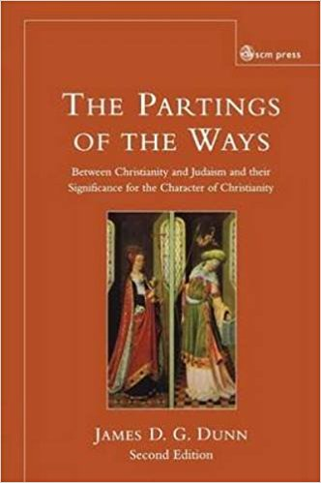
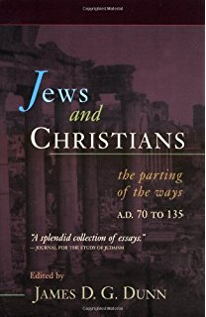
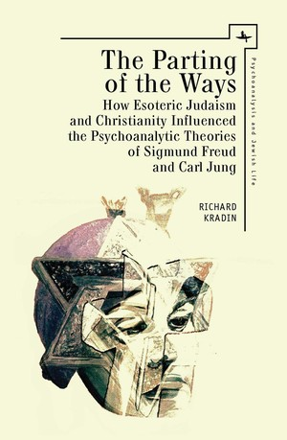

Un tema centrale nel dibattito storiografico contemporaneo
Cosa significa tutto questo per la storia delle origini cristiane?
La separazione delle strade/The parting of the ways
Prospettiva cristiana Approccio filosofico-religioso
Prospettiva giudaica Approccio storico-letterario
Prospettiva romana Approccio sociologico

Slide 13
… e ora un compito…
Individua quelli che reputi degli identity markers della tua comunità di appartenenza.

